Slide 1
Netværkskort
Barnets sociale netværk
Det professionelle netværk
Barn
Lærer
Forældre
Kontaktpædagog
Søskende
PPR-psykolog
Klassekammerater
VISO- specialist
Bedste ven
Socialrådgiver
Bedsteforældre, onkler og tanter
Tilføj selv relevant netværk og fordel på kortet.
Brug figurerne fra næste slide til at illustrere netværket.

Slide 2
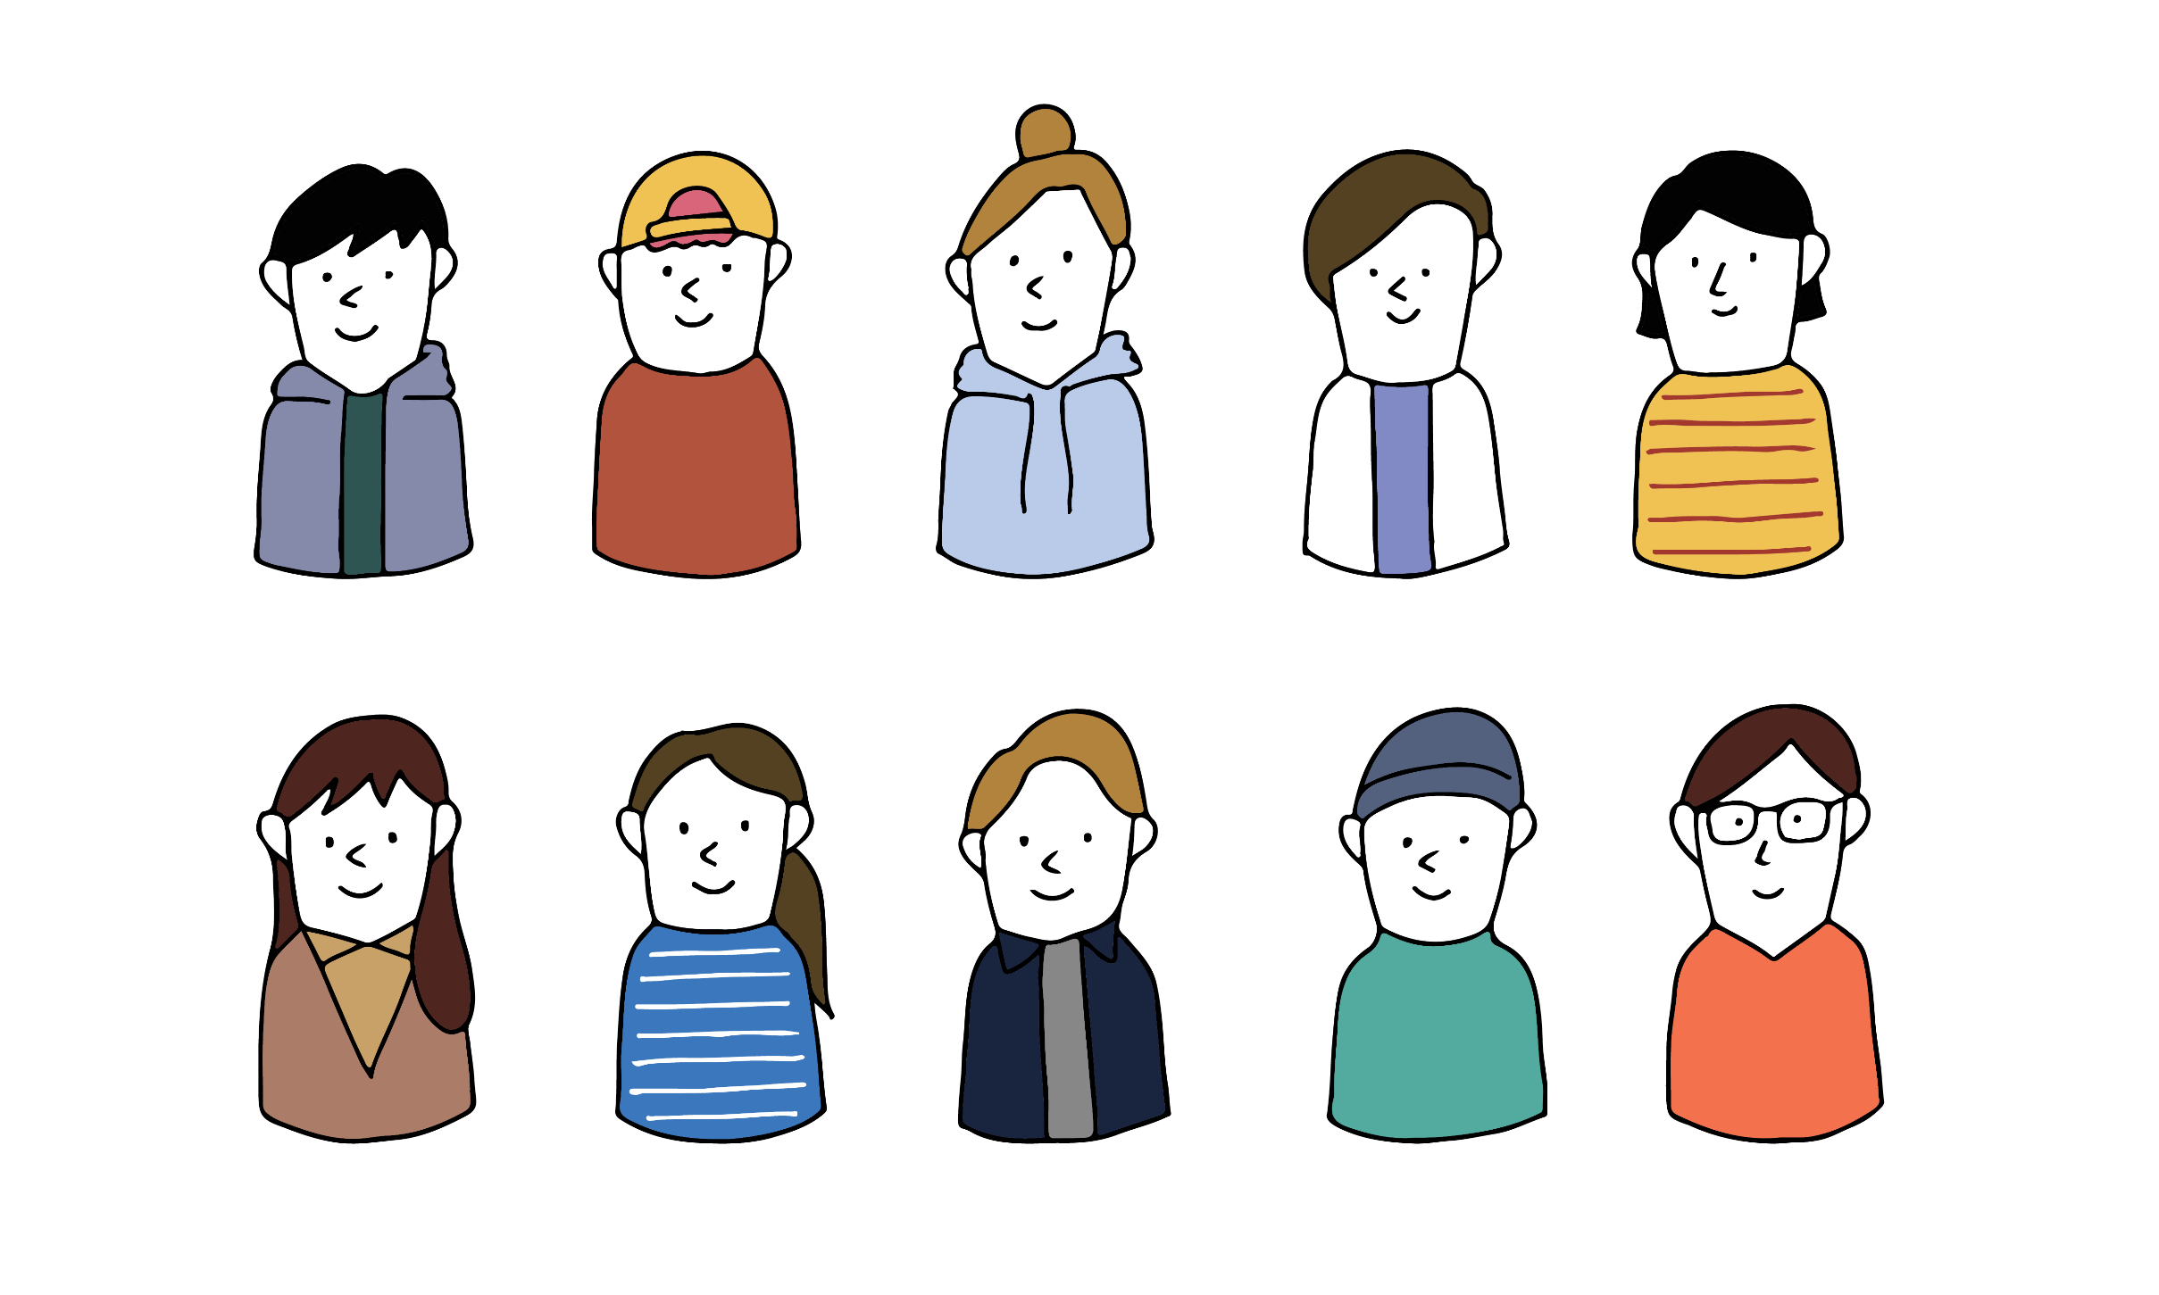
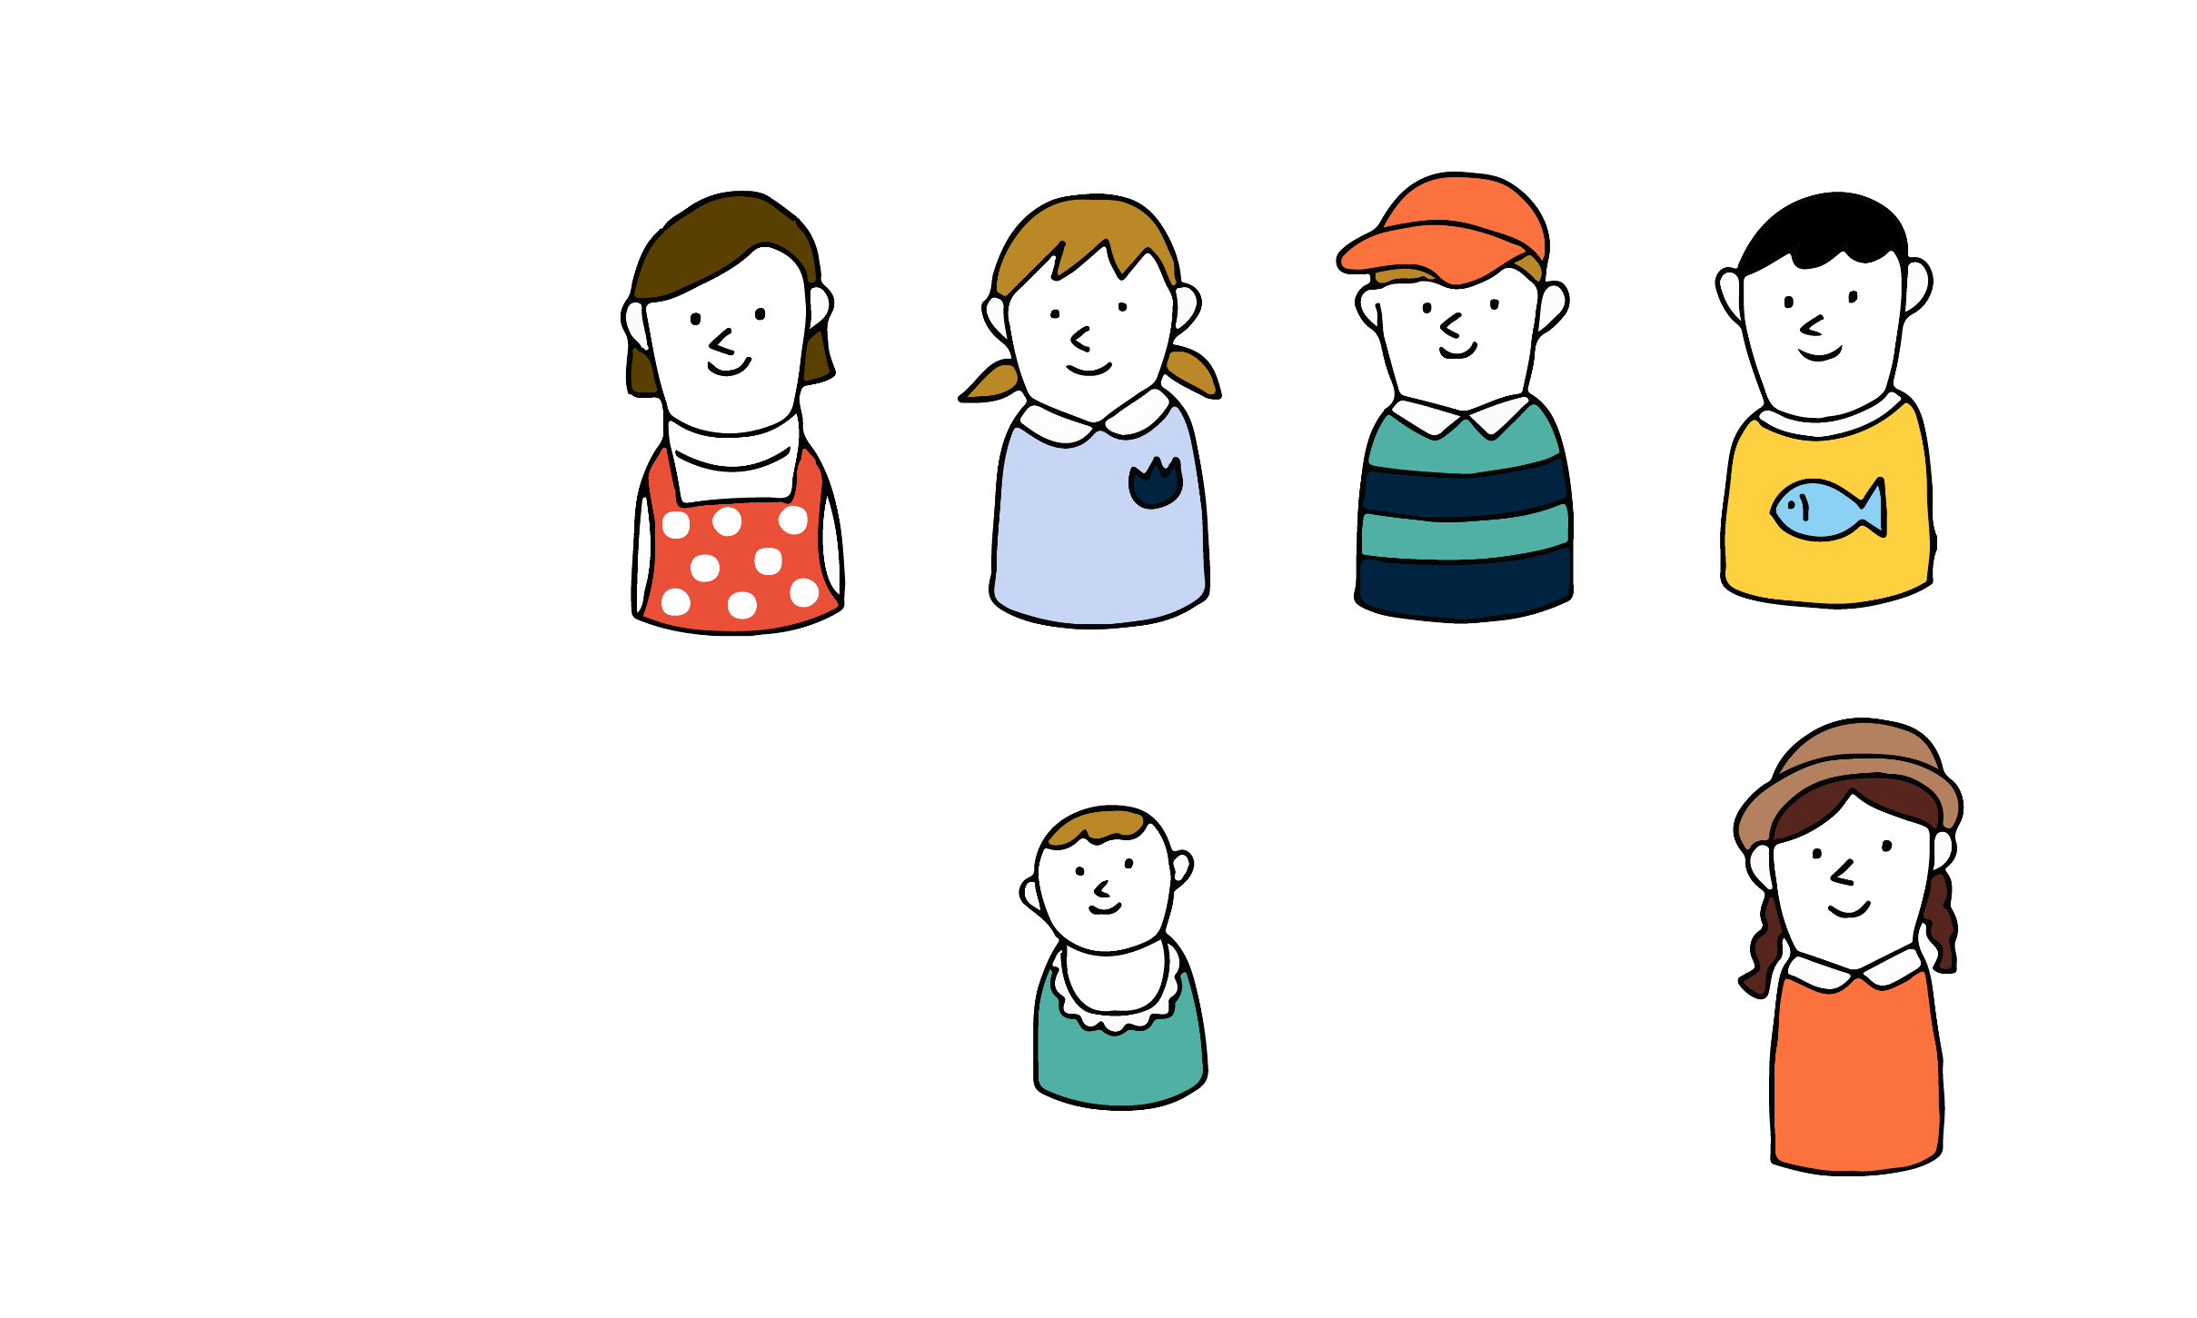
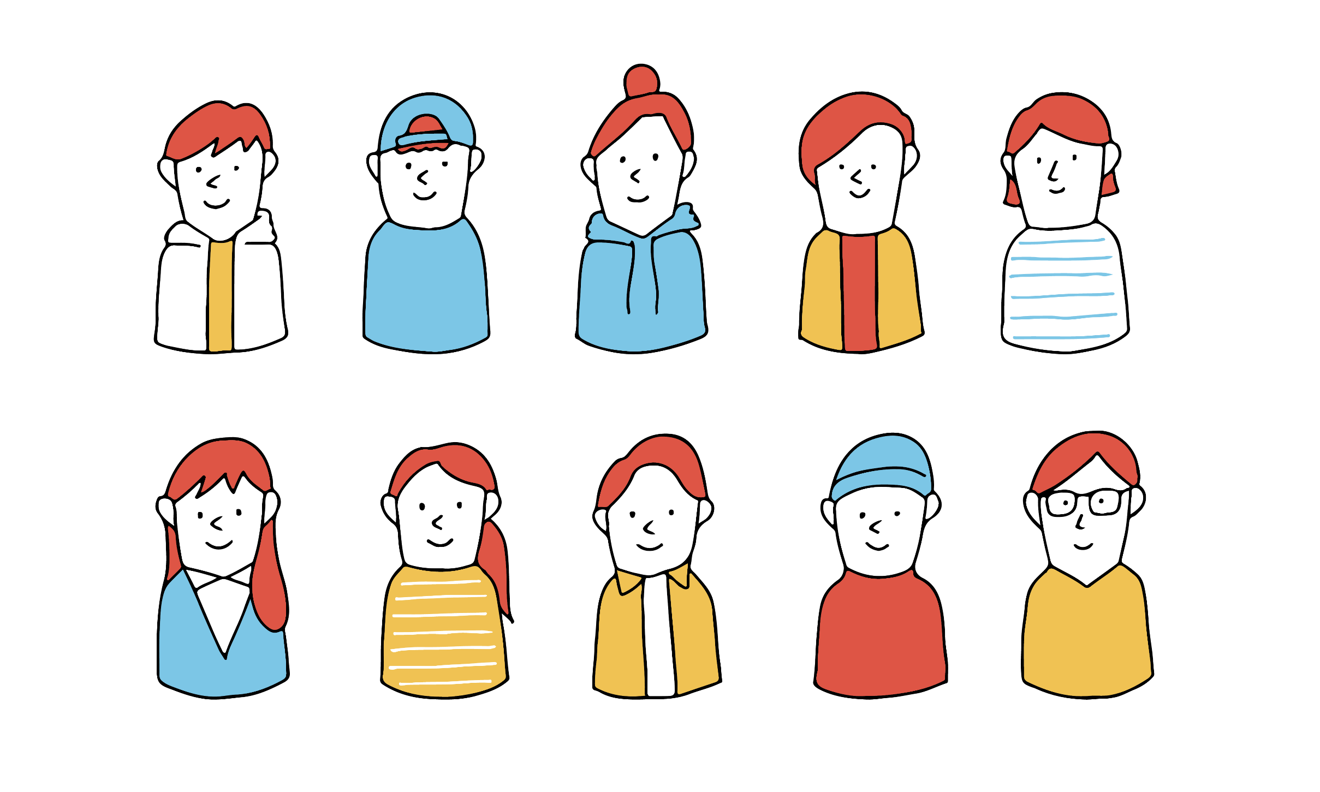
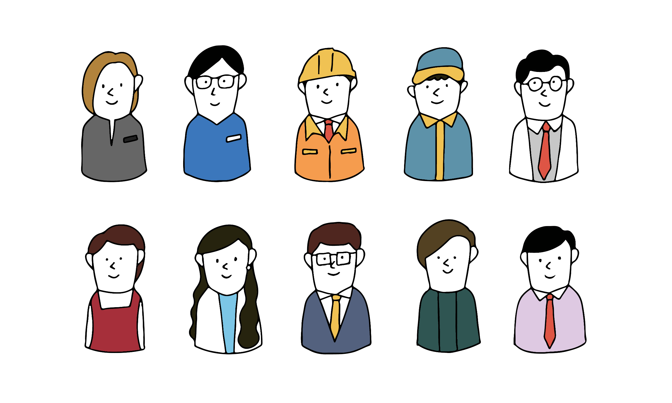
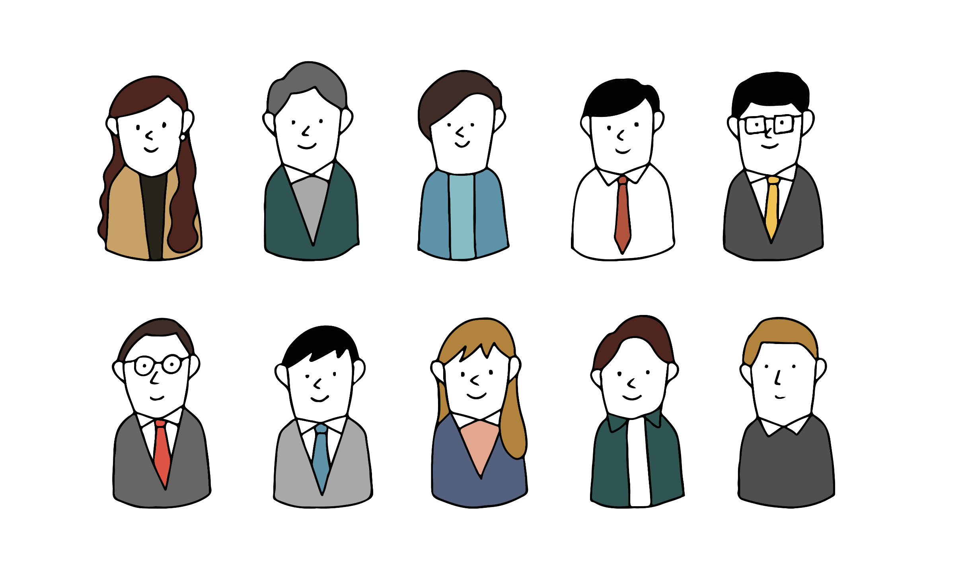
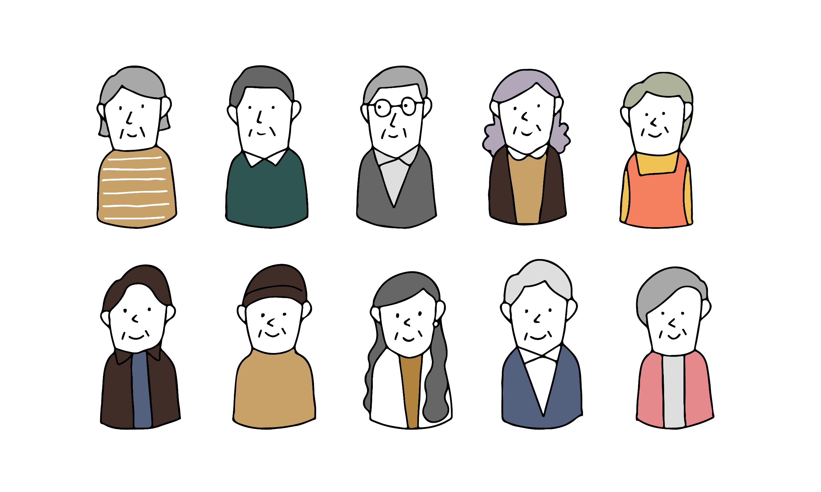

Slide 3







Netværkskort
Kontakt pædagog
Lærer
Leder
Barnets sociale netværk
Det professionelle netværk
Klassekammerater
PPR-psykolog
Fodbold-kammerater
VISO- specialist
Barn
Forældre
Socialrådgiver
Søskende
Bedste ven
BUA
UU-vejleder
Bedsteforældre, onkler og tanter

